Slide 1

Su real palabra
Juego de mesa-didáctico
Autor: Geovani Ruiz Monroy

Slide 2



REGLAS “SU REAL PALABRA” VIRTUAL :
1° Antes de iniciar a jugar se elige el tema. Todas las palabras digan o escriban en el recuadro tendrán que ver con esa temática durante todo el juego.
2° Un jugador por turno dirá su real palabra, frase o concepto relacionado con un tema (eso se define al principio del juego) y todos (con excepción de la persona de dijo “su real palabra”) deberán buscar una imagen que coincida con esa palabra entre las diapositivas 4 a la 16, copiar la tarjeta con “ctrl+c” colocar la imagen que coincida mejor con la idea o palabra que la persona colocando la carta en uno de los 10 espacios disponibles presionando “ctrl+v” (Recuerda la persona que dice “su real palabra” no pone carta ese turno) .
3° NO SE PUEDE CAMBIAR LA TARJETA YA PUESTA. Salvo la siguiente excepción:
Si dos personas ponen la misma tarjeta, la ultima persona en colocar dicha tarjeta deberá cambiarla por otra.
4° La persona que dijo la palabra deberá elegir 3 tarjetas que coincidan mejor con su idea o su real palabra dicha e indicar con un numero cuantos pasos avanzara cada jugador colocando el numero sobre cada tarjeta. Los jugadores dueños de dicha tarjeta avanzarán los pasos indicados. La persona tendrá que justificar porque cada tarjeta avanza tantos pasos en particular.
5°El jugador que selecciono a los ganadores solo avanzara una casilla. Con eso termina su turno e inicia el del siguiente jugador, mientras, los jugadores no seleccionados no avanzaran ninguna casilla con sus caritas
6°. Gana el primero en llegar a la casilla numero 30
TARJETAS PARA VOTAR
1
2
3
PIEZAS DE MOVIMIENTO

Slide 3

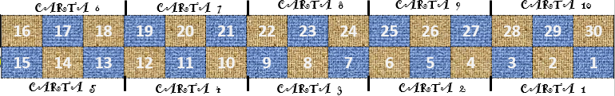

Historia mundial
Guerra Fría
TARJETAS PARA VOTAR
3
2
1
PIEZAS DE MOVIMIENTO

Slide 4
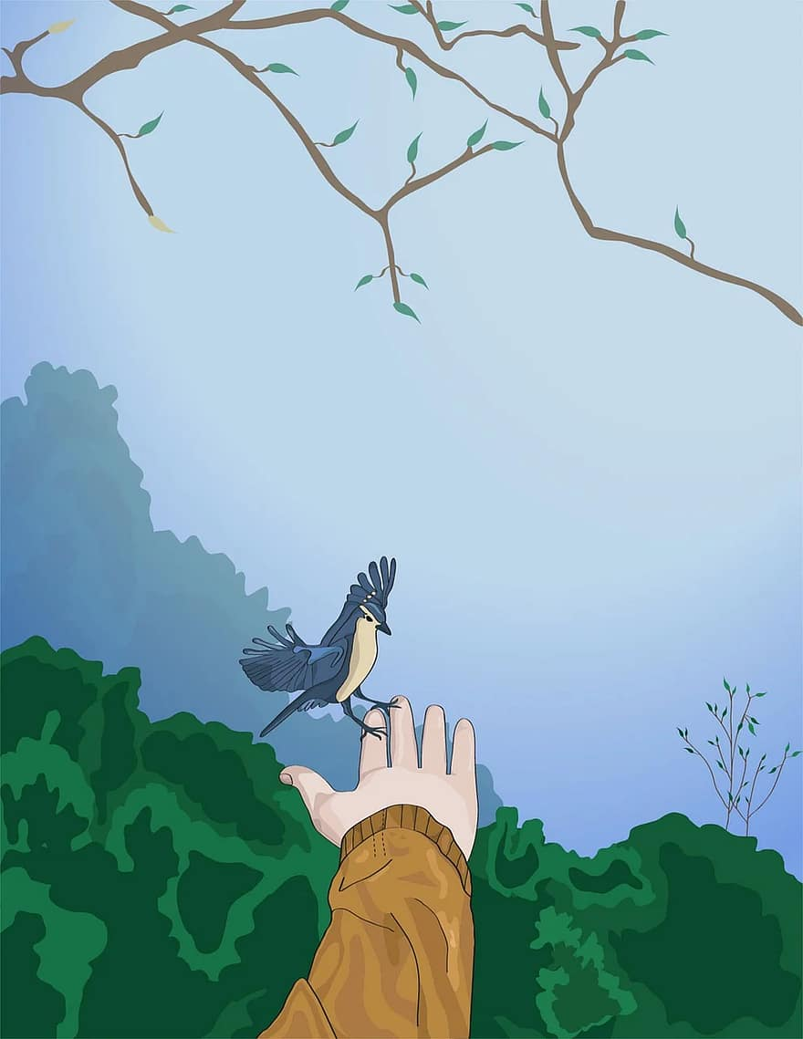
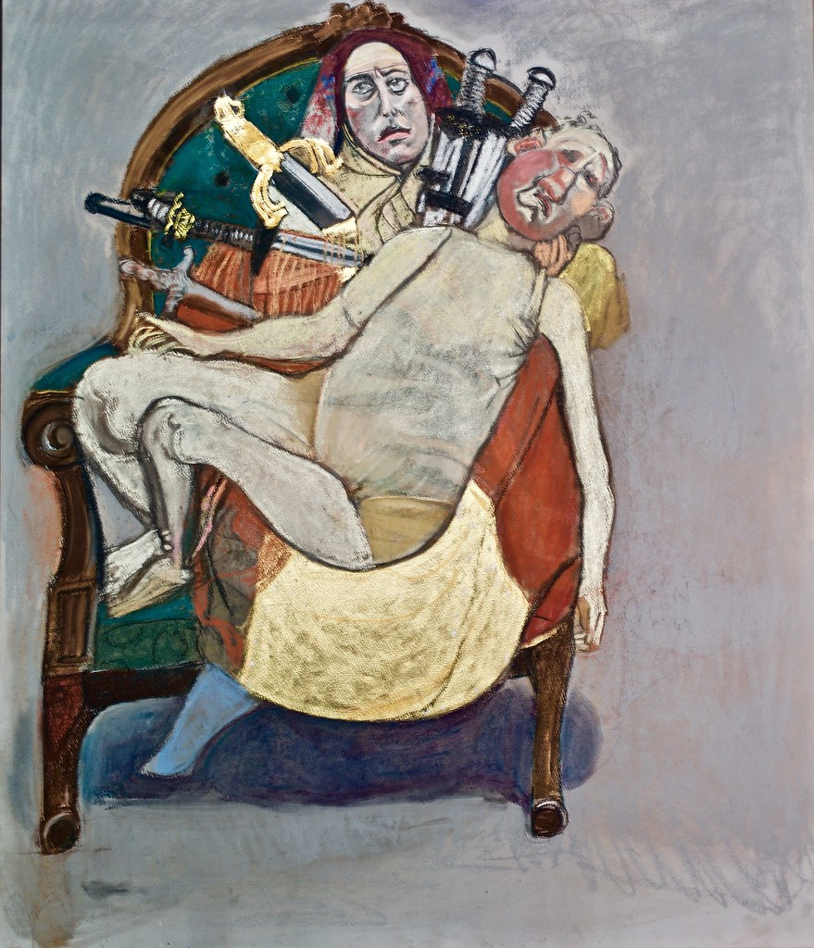
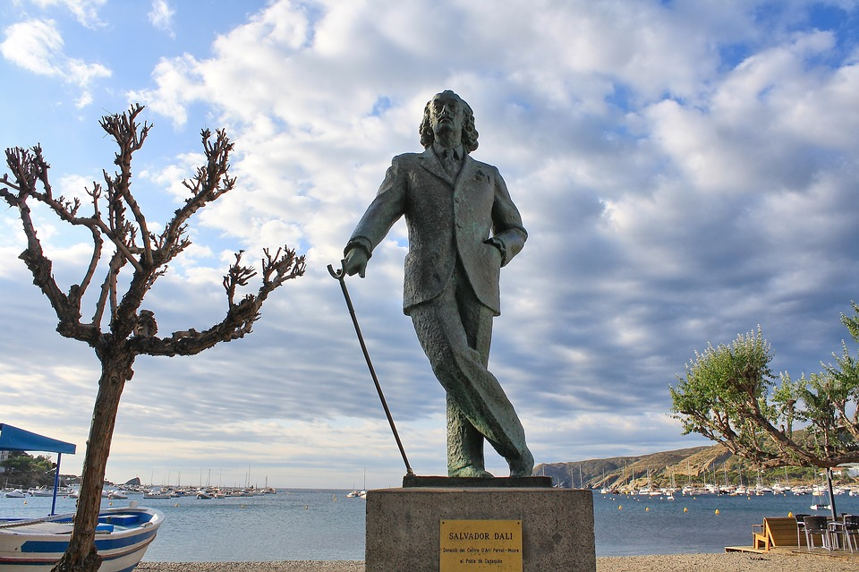
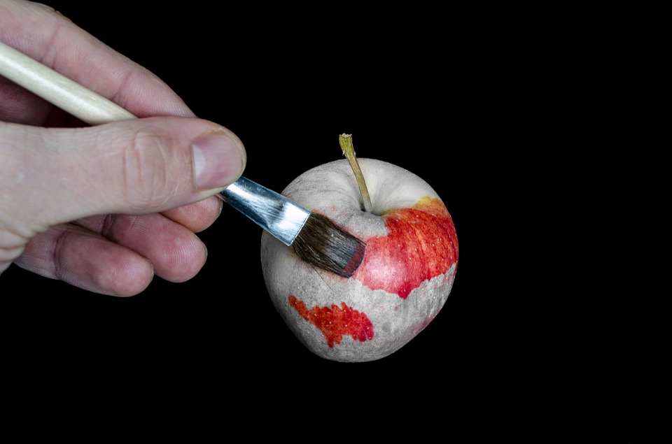


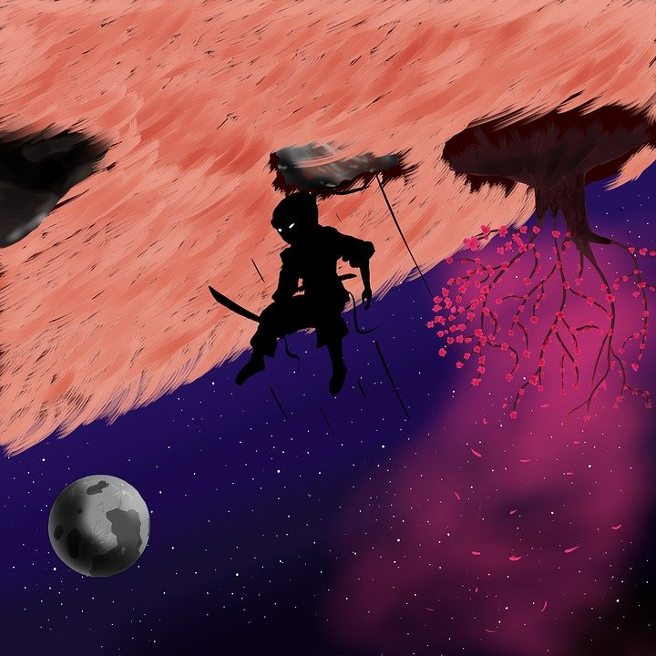



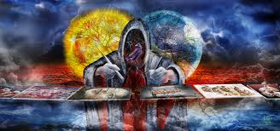

Slide 5



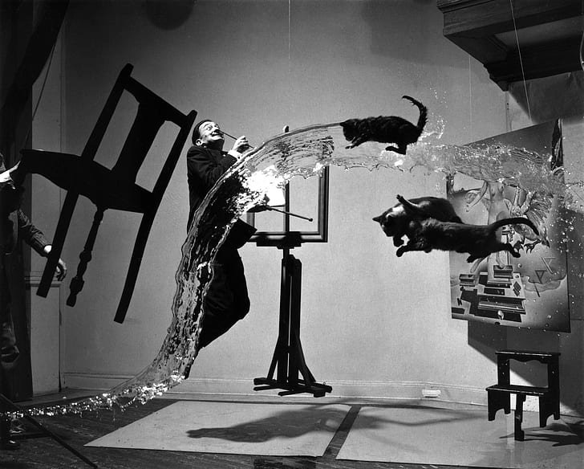

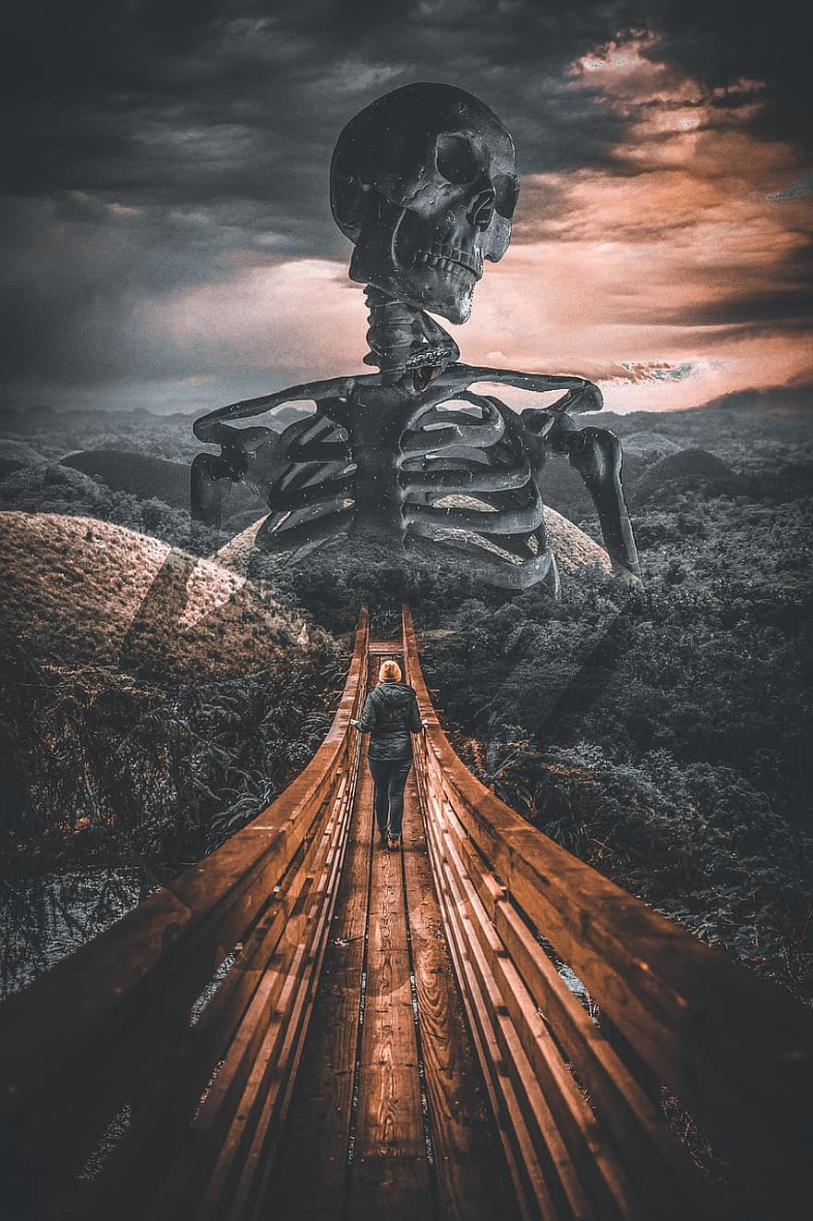

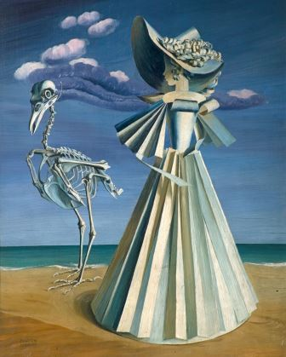



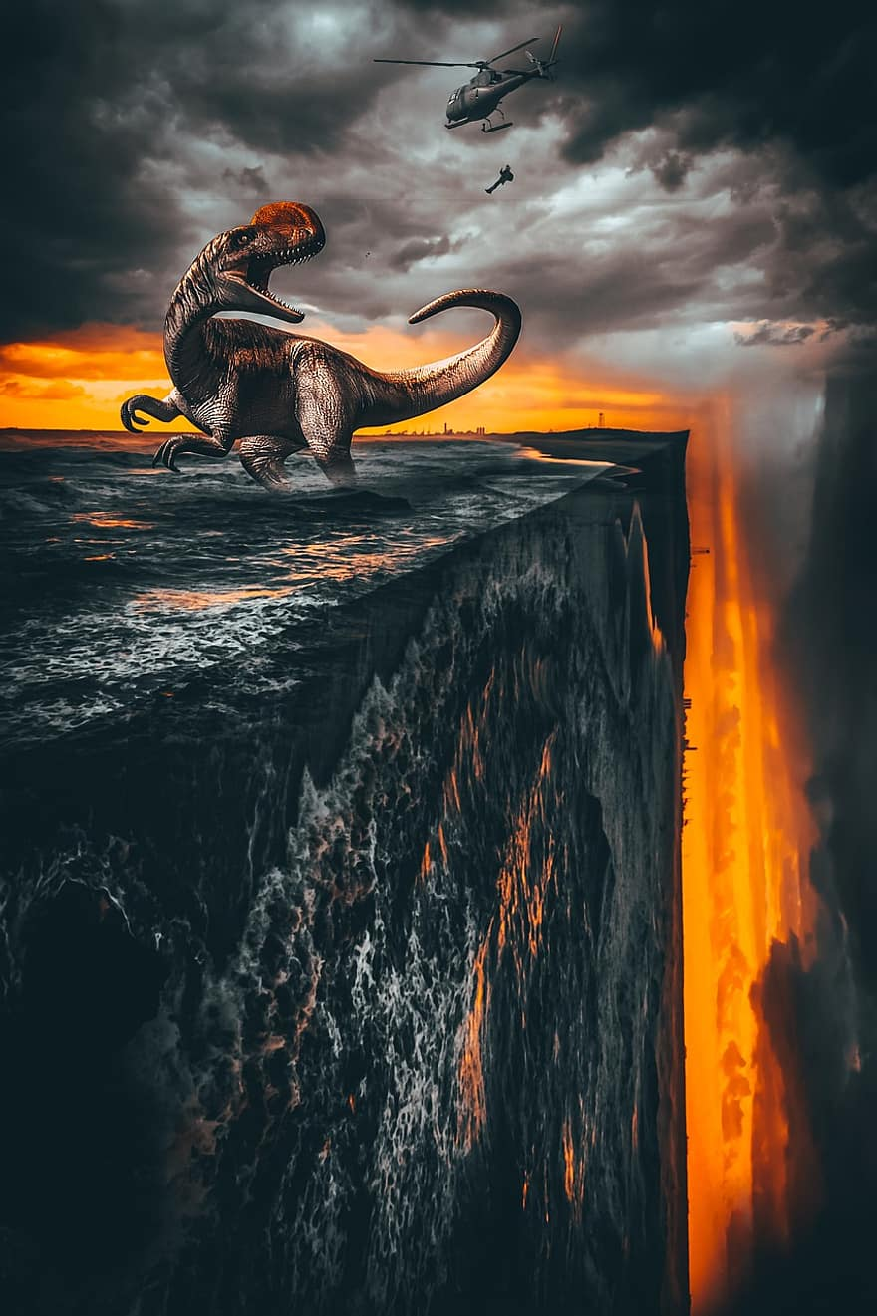

Slide 6
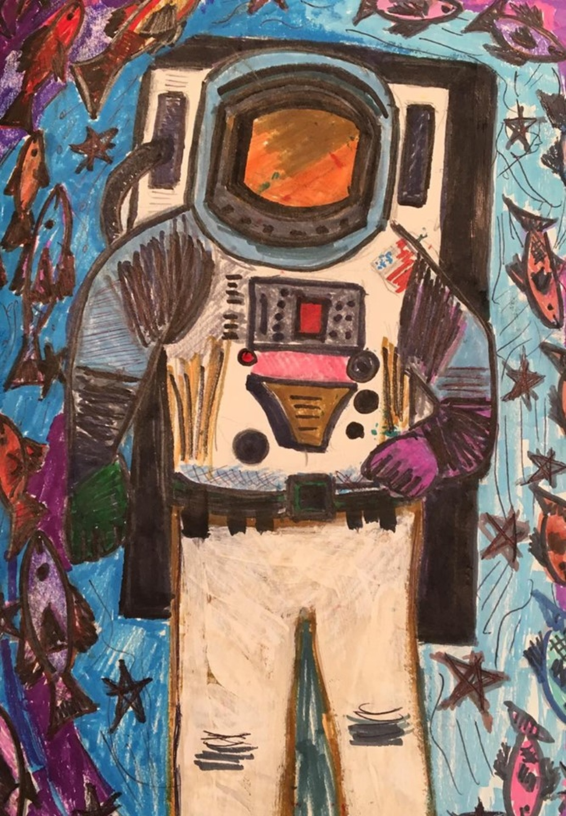
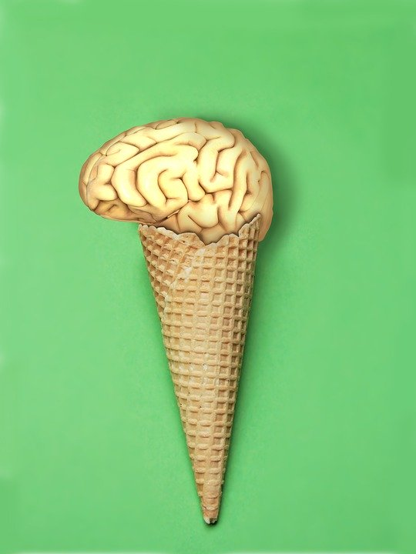
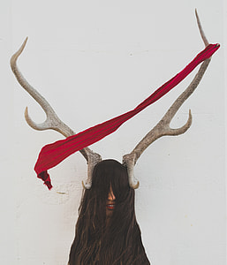
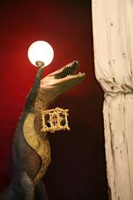
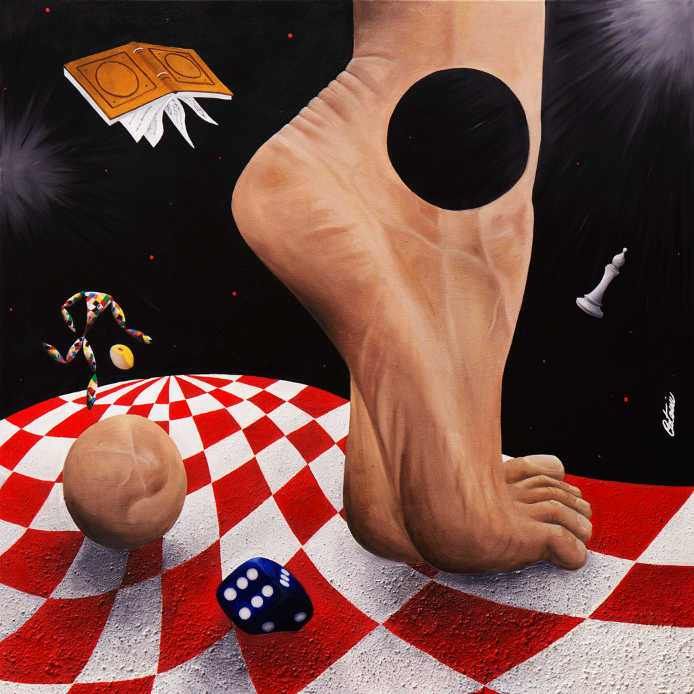
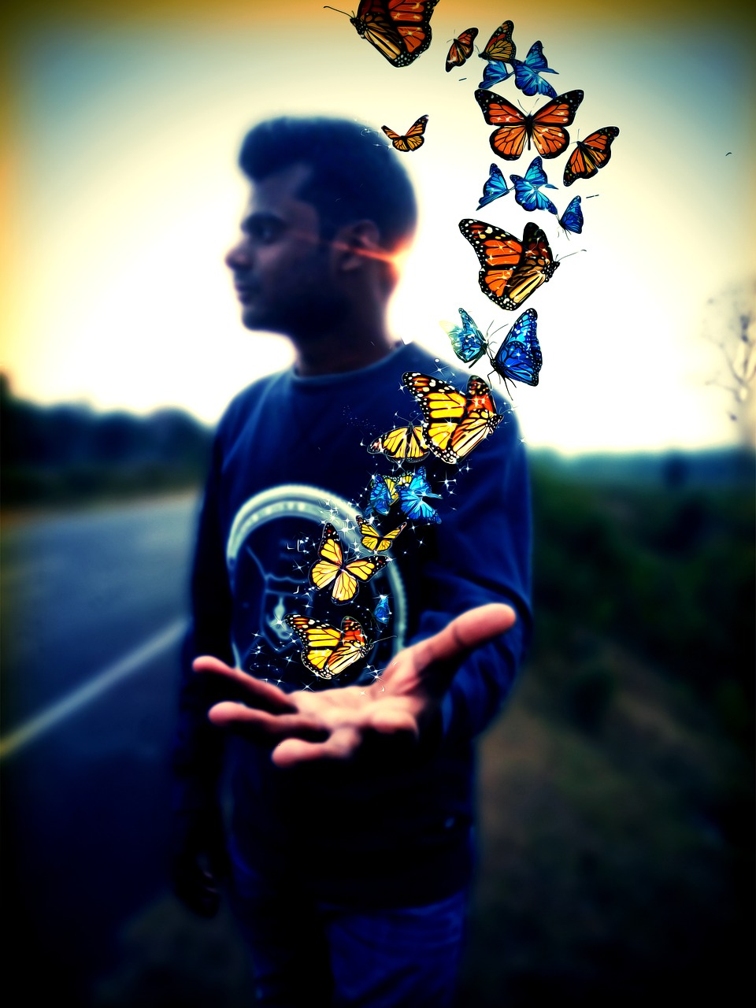
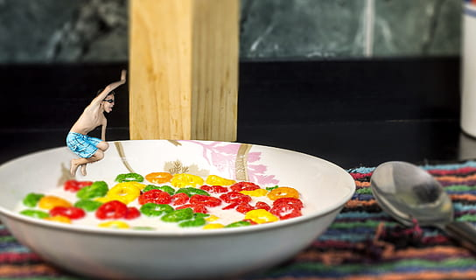
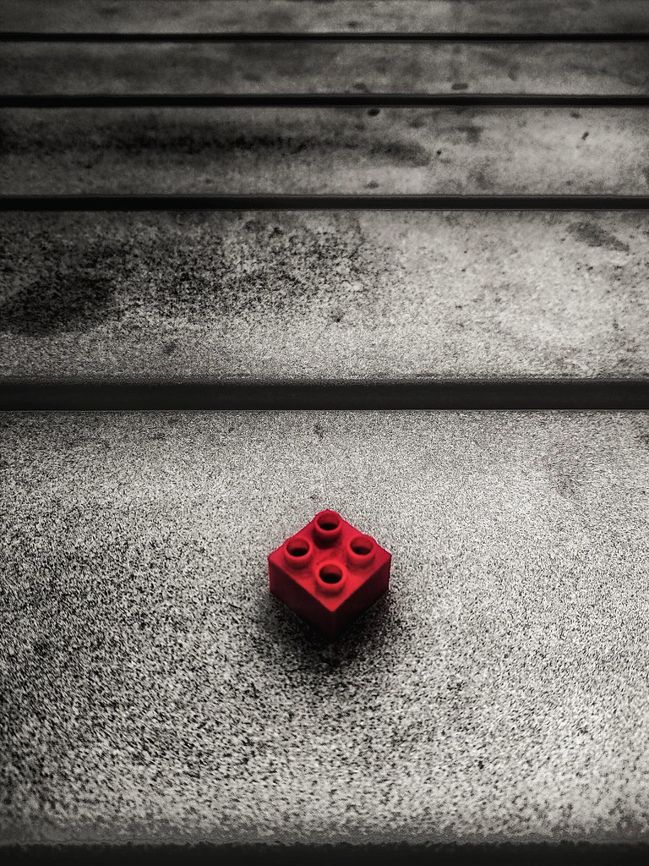


Slide 7


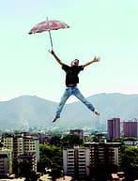
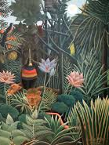
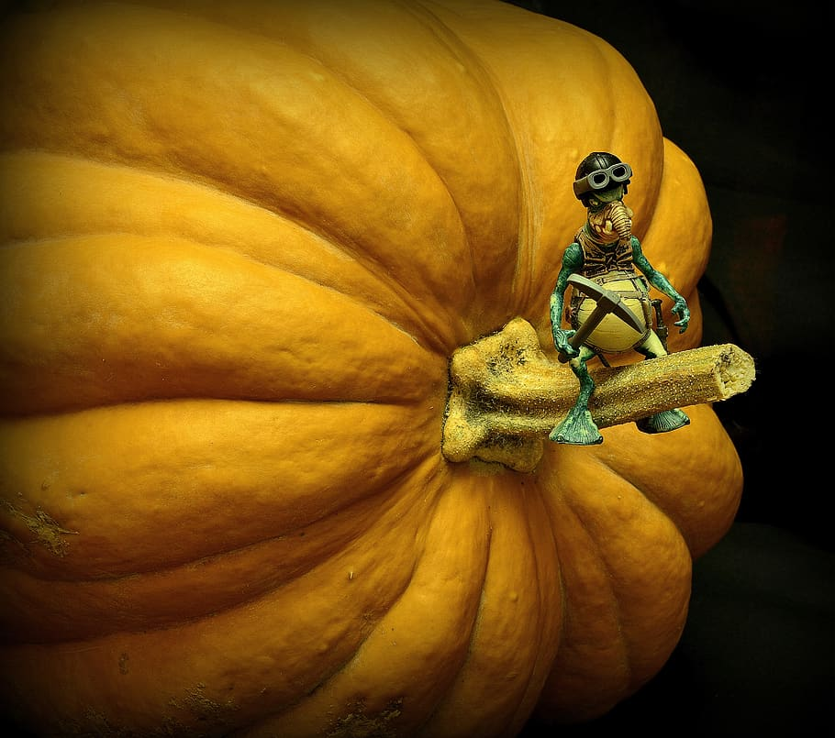

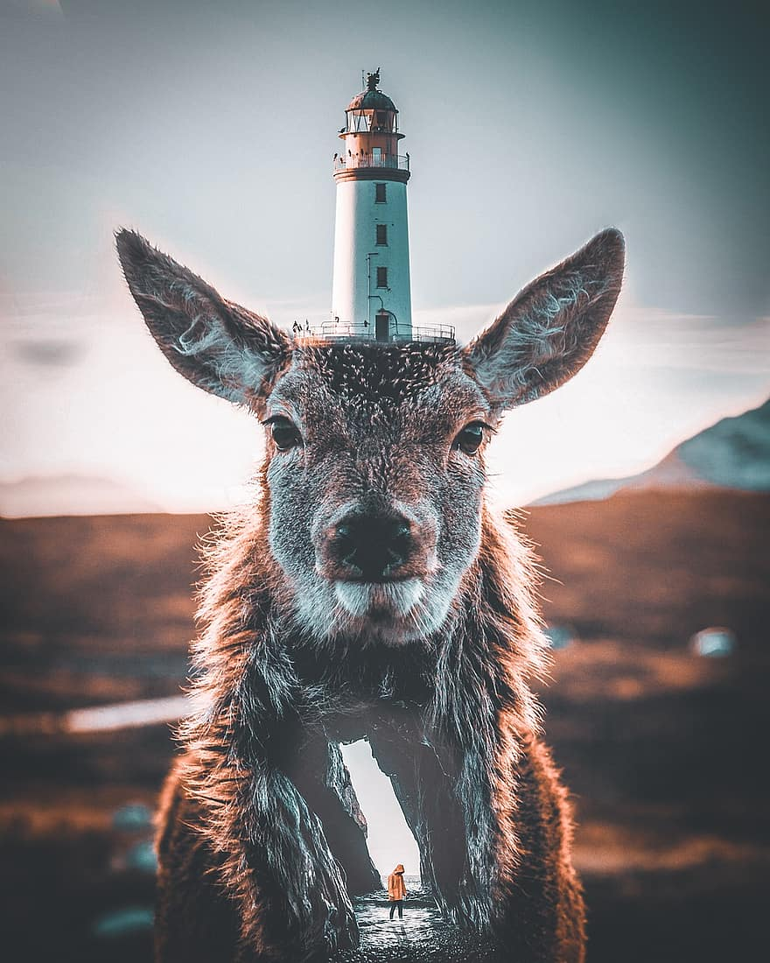
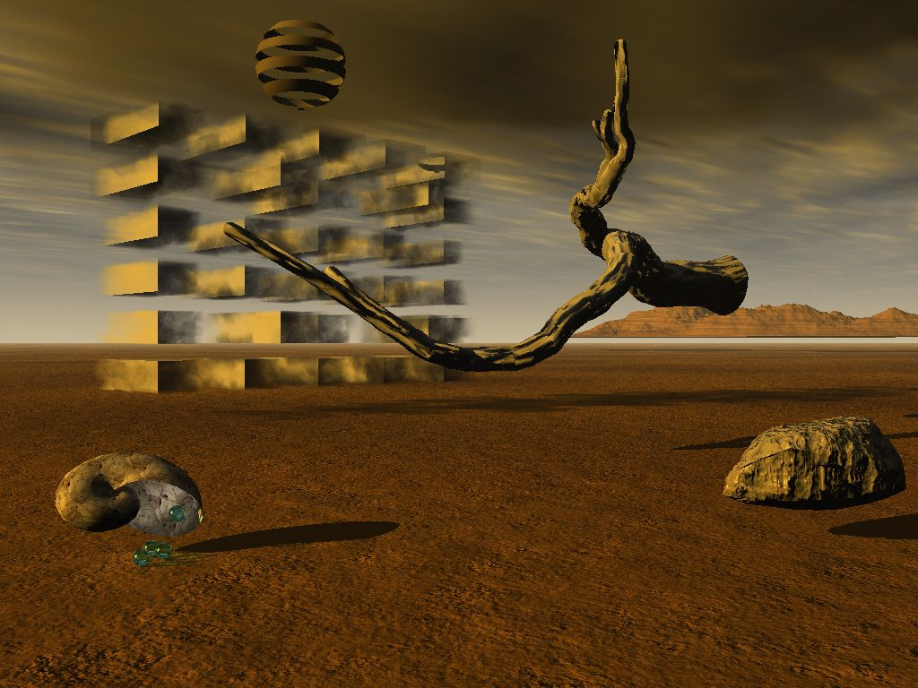
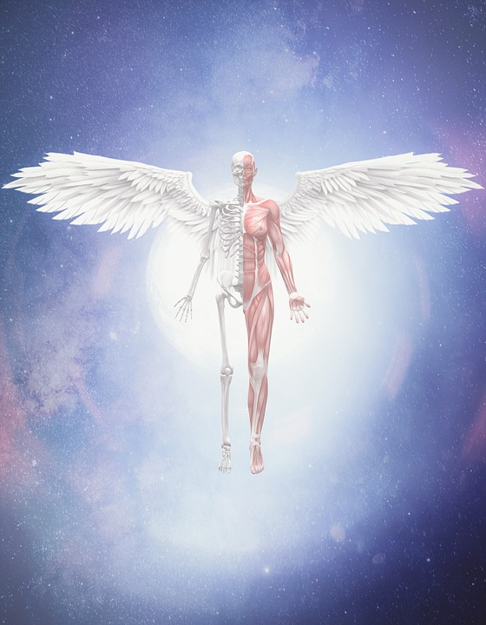


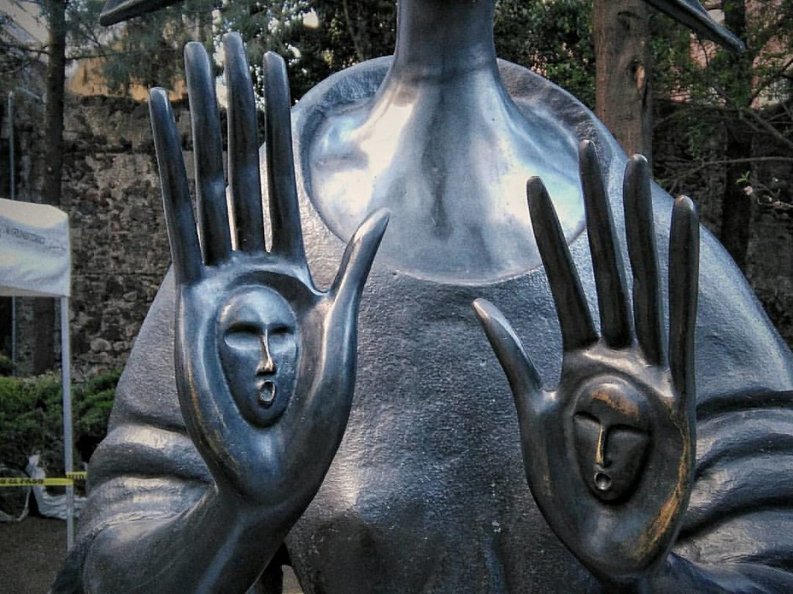

Slide 8

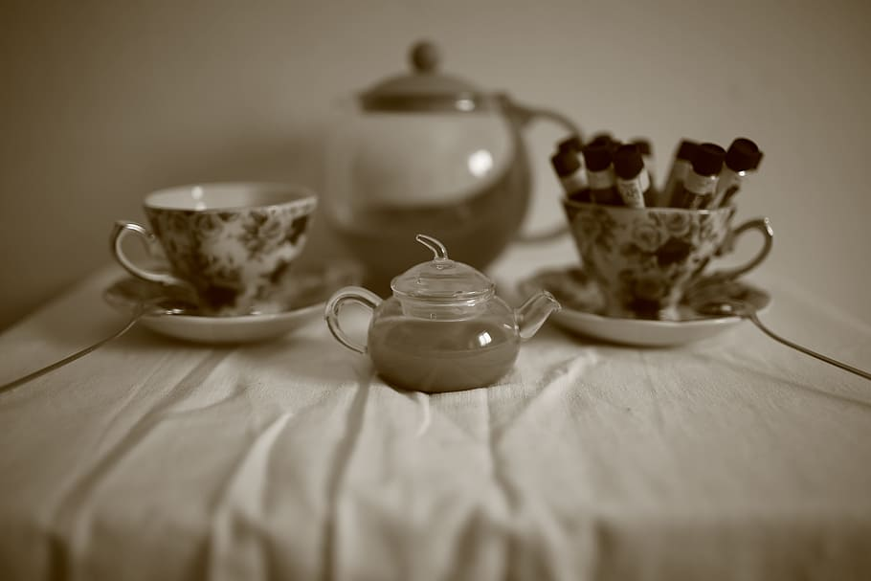

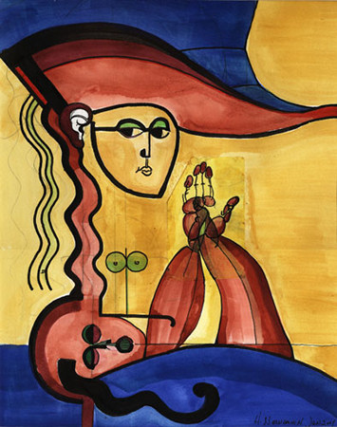

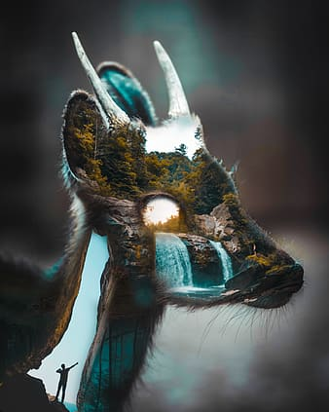
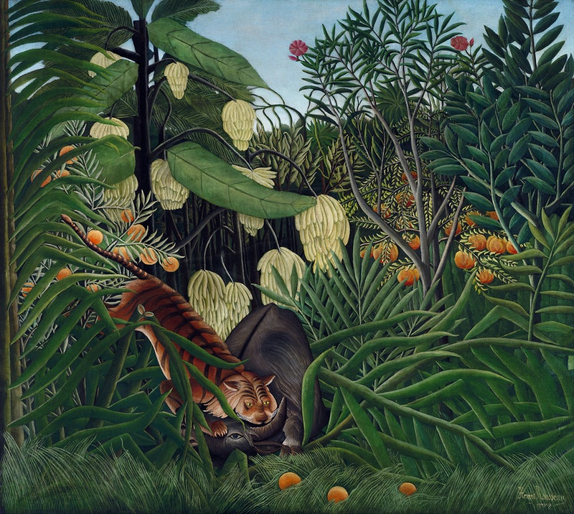

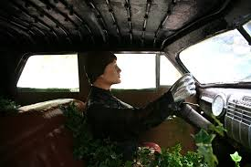




Slide 9
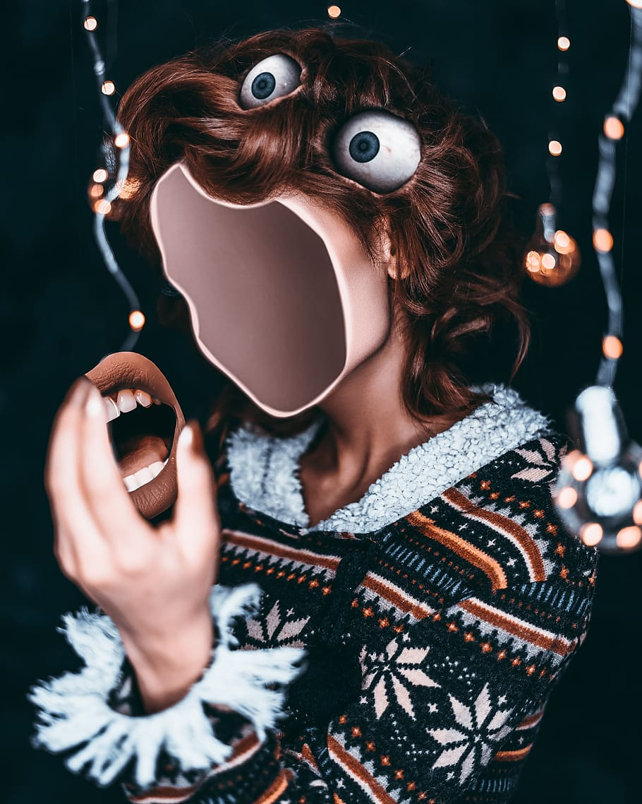
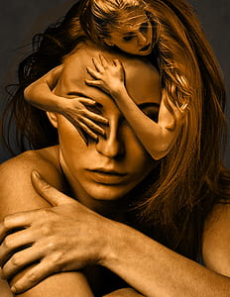
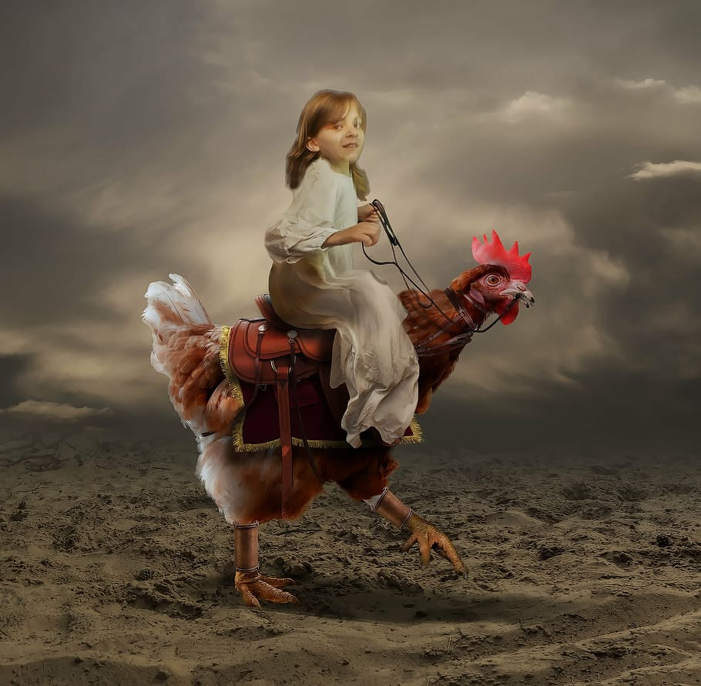
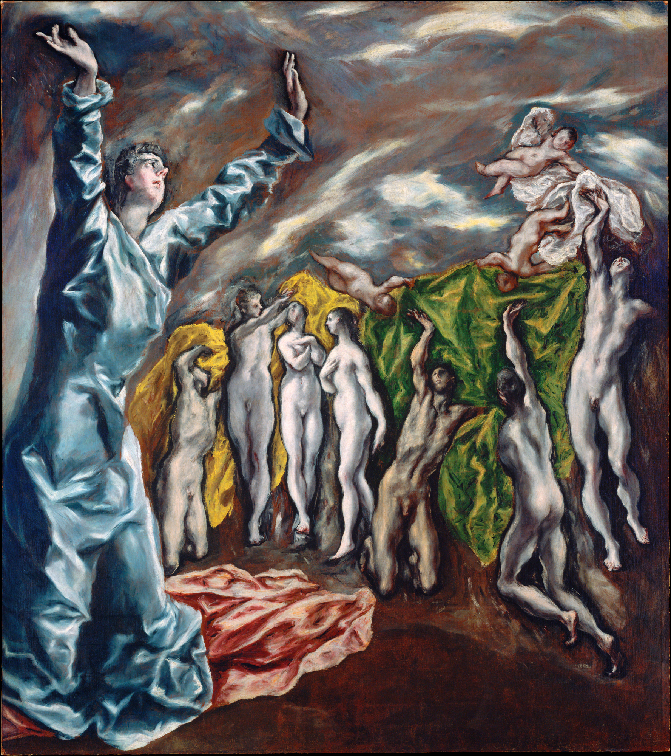
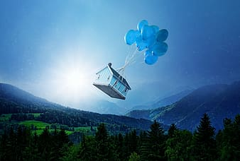
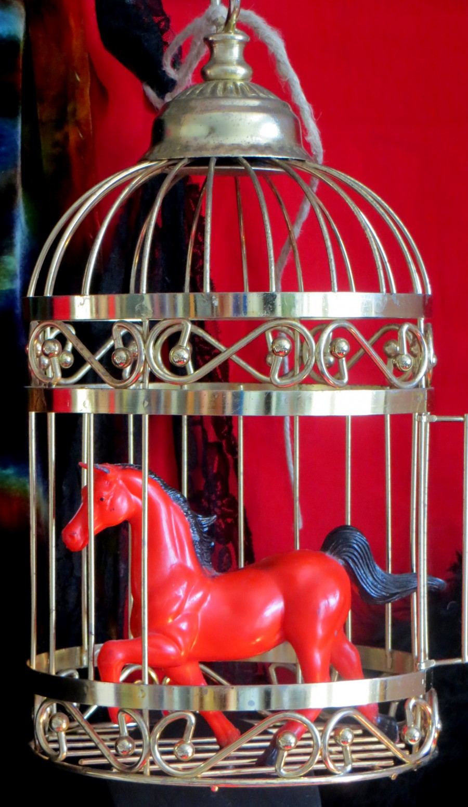

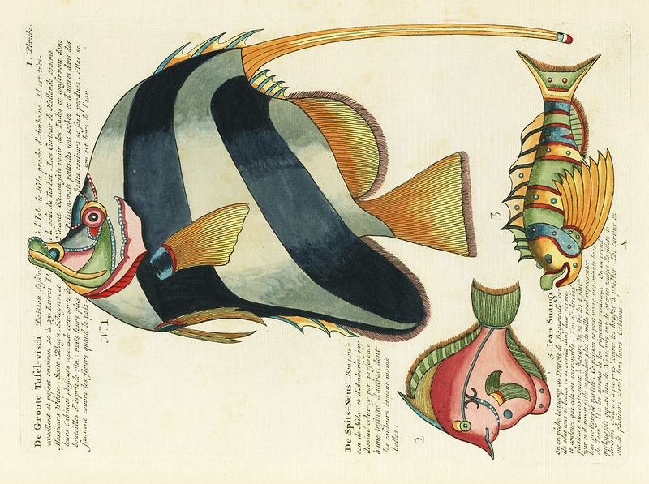


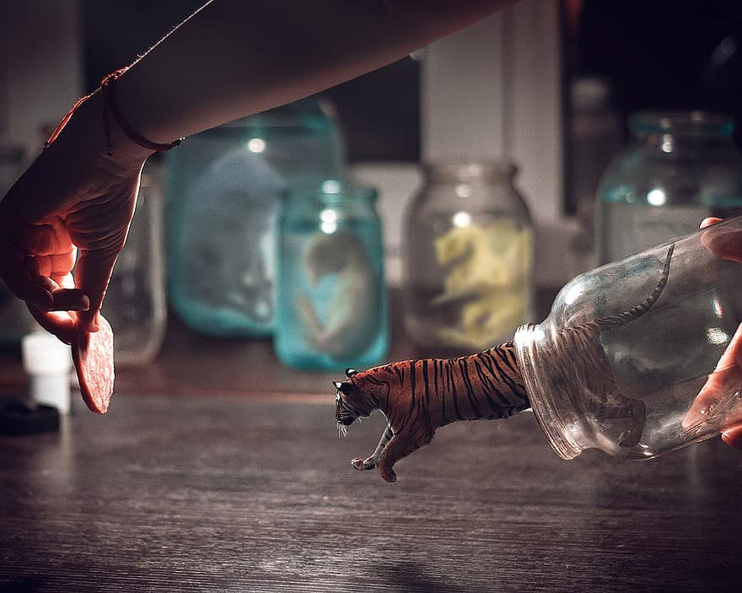


Slide 10
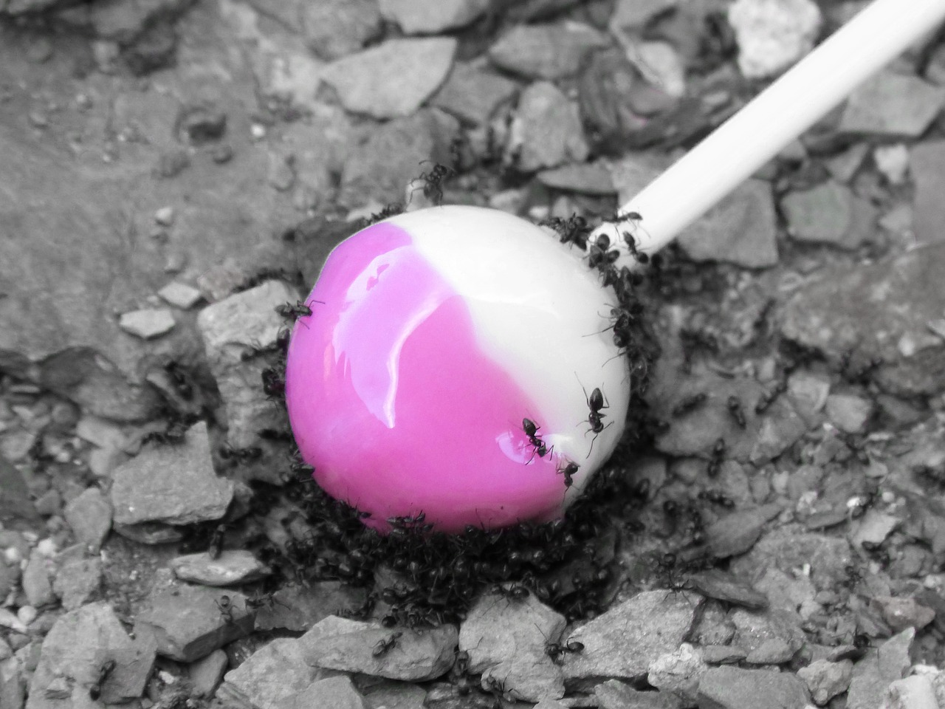
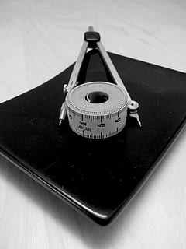
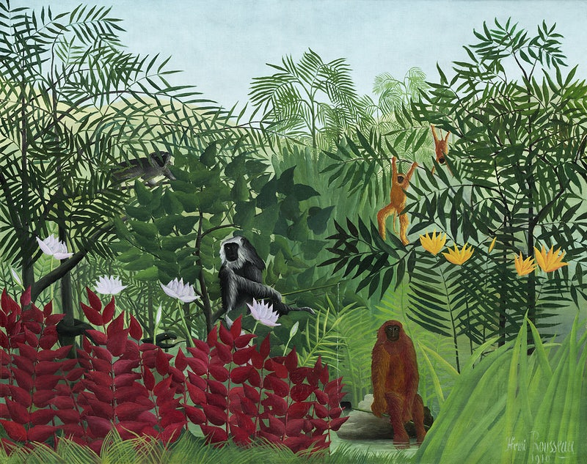

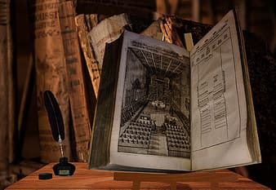

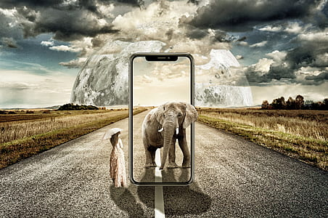

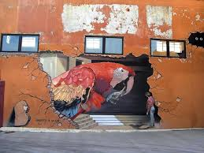

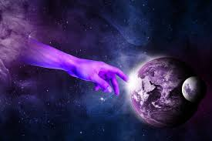

Slide 11

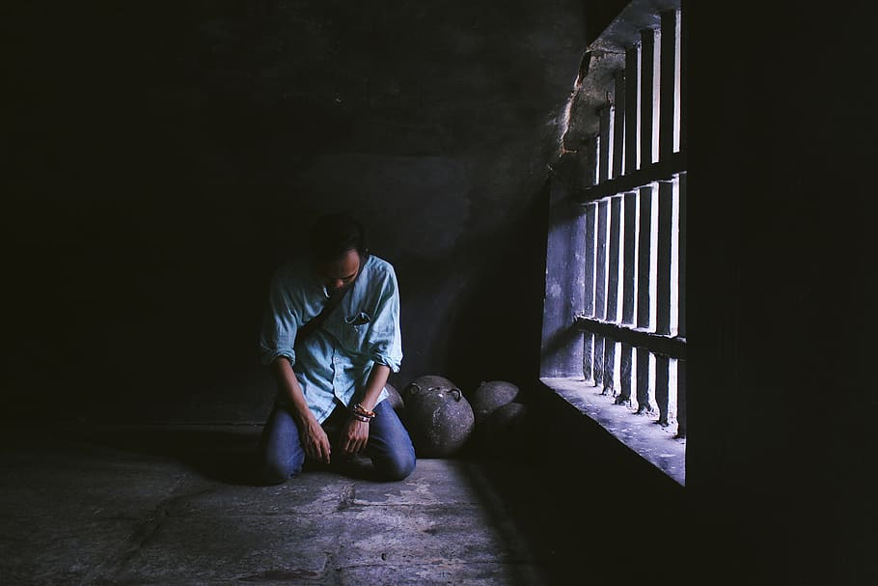

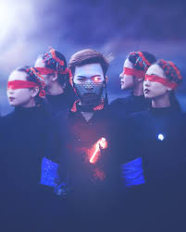
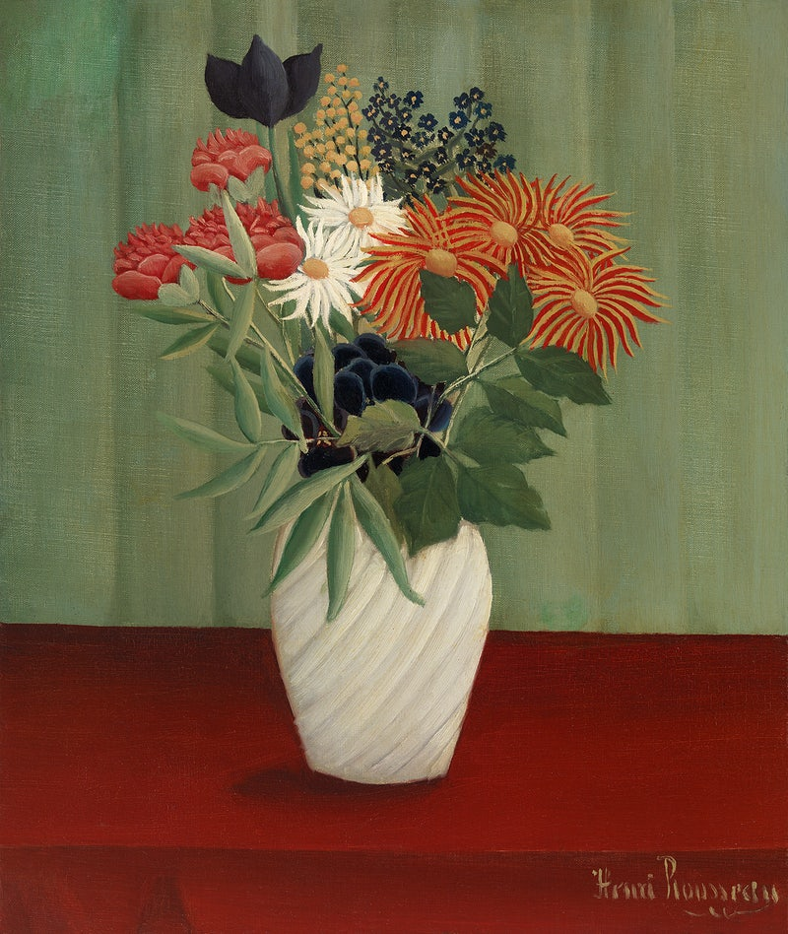
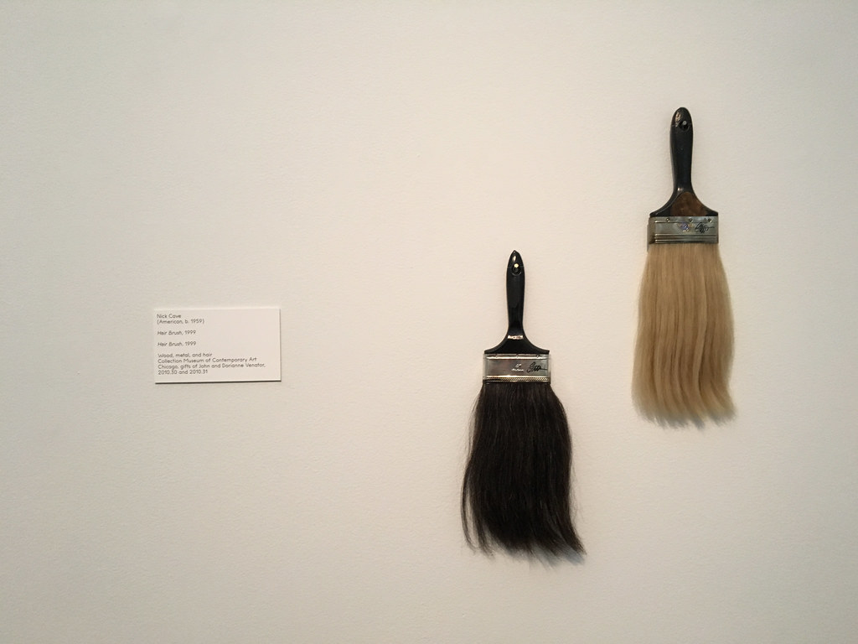







Slide 12













Slide 13













Slide 14













Slide 15












Slide 16













